Slide 1
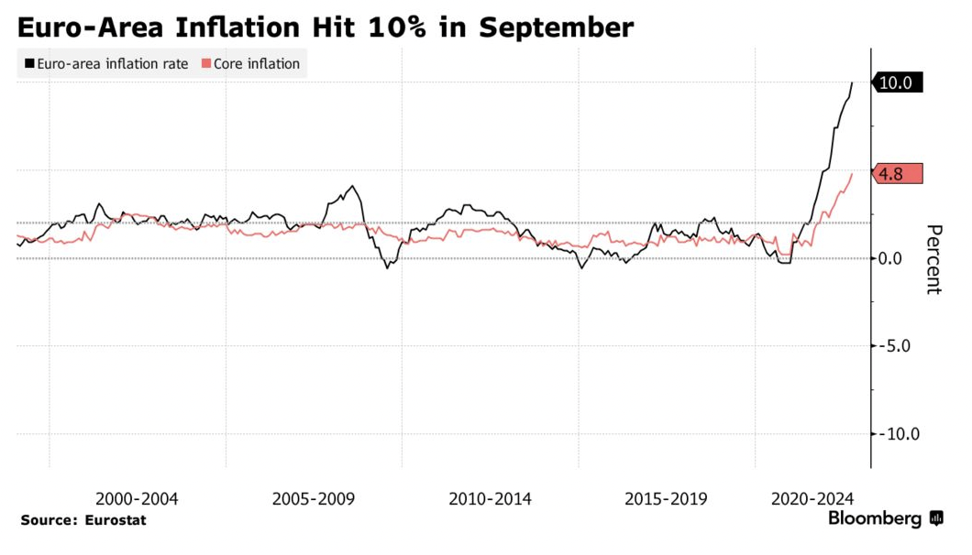
MR Vol. 1
글 임준형
01
매크로 시황 - 환율
ECB, 유로화
유로존의 인플레이션은 지난 9월 예측치 였던 9.7%을 상회하는 10% 두 자리 수를 기록했다. 높은 물가를 견인한 것은 에너지와 음식 가격이었지만 에너지와 농산물을 제한 다음 산정하는 코어 인플레이션 또한 4.8%를 기록하면서 물가 상승이 이젠 단순히 에너지에만 있지는 않음을 시사하고 있다.
다음 ECB 일정은 10.27일 예정되어 있고 현재로선 시장은 다음 ECB 금리 결정일에 75bp 인상을 전망하고 있다. 현재 물가 상승률이 극심한 유로존 내에서도 22.5% 라는 전례 없는 상승을 보여주는 리투아니아의 중앙 은행 총재인 Martins Kazak은 75bp 의 강력한 금리 인상을 지지한다고 밝혔다.
그러나 ECB 내에선 모두가 이처럼 강한 금리 인상만을 이야기 하고 있지는 않다. 물가를 견인하는 두가지 요소 중 (수요, 공급) 공급 측면에서의 물가 상승 압력이 높기 때문에 강도 높은 금리 인상으로 만으로는 현재의 상황을 해결 할 수 없다고 보는 시각도 존재하기 때문이다.
실제로 유로존의 물가 상승은 최근 들어 미국의 물가 상승과는 확연히 다른 모습을 보여주고 있다. 유로존의 8월 9월 CPI가 연속으로 미국 CPI을 상회한 것을 차치하더라도 유로존의 경우 물가 상승의 주요 원인이 공급 측면에서 있기 때문에 미국과 달리 물가가 쉽게 피크아웃 하지 않을 것이란 전망이 우세하다.
출처 : Bloomberg
2022. 10.
MacroReaders

Slide 2
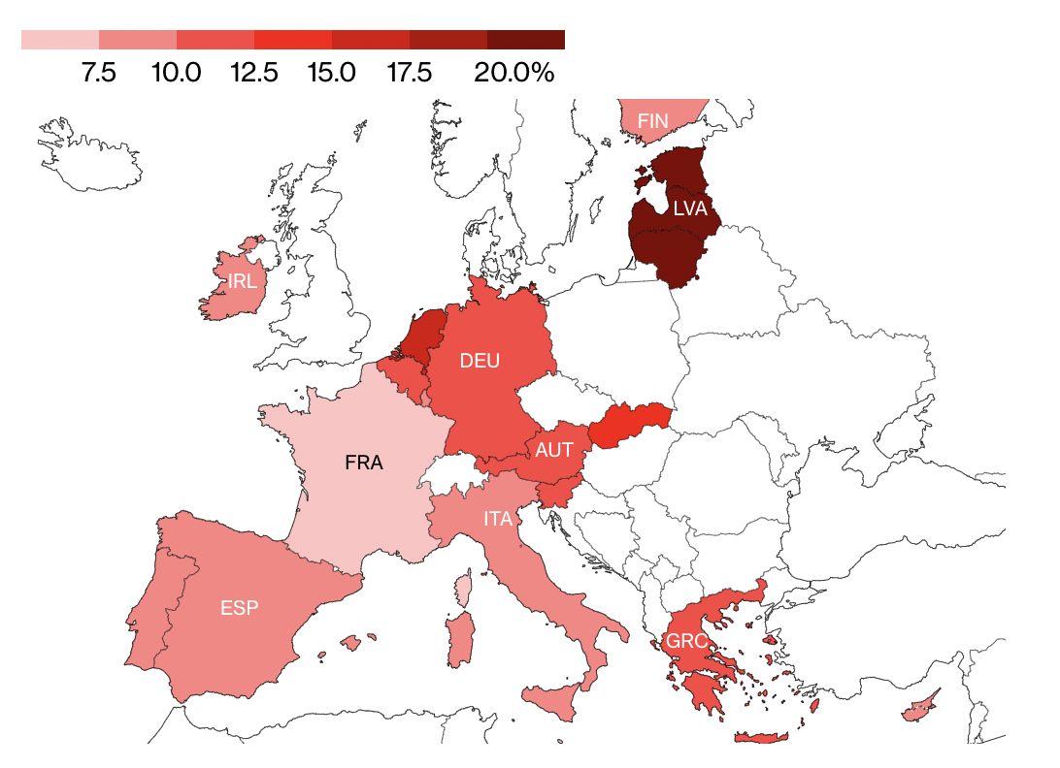
MR Vol. 1
글 임준형
01
매크로 시황 - 환율
유럽 주요국 물가 상승률
ECB, 유로화
현재 시장은 1년 뒤인 2023년 3분기 미국은 인플레이션이 3% 정도 수준으로 감소할 것으로 보고 있지만 유로존의 경우 5%에 육박하는 모습을 보이며 쉽게 인플레이션이 쉽게 꺼지지 않을 것으로 전망하고 있다. 가장 주요한 원인은 당연 에너지에 있다. 천연가스, 원유 등 에너지 자급자족이 가능한 미국의 경우 현재 높은 인플레이션을 견인하는 주요 원인은 높은 소비자 소비다. 원유 가격이 하락하여 인플레이션이 큰 폭으로 꺾일 것이라 전망 되었던 지난 9월 발표된 CPI의 경우 에너지, 농산물을 제외한 코어 인플레이션 상승률이 컨센서스를 상회하는 모습을 보였다. 그러나 유럽의 경우 공장 가동률, 소비자 신뢰 지수 등 모든 지표들이 큰 폭으로 꺾이고 있지만 에너지를 러시아 수입에 크게 의존하고 있는 탓에 높은 인플레이션을 보이고 있다.
이런 미국과 유럽의 본질적인 물가 상승 원인의 차이는 ECB로 하여금 더 큰 문제에 봉착하게 만든다. 가파르게 금리를 인상하여 수요를 꺾어야 하는 미국과는 다르게 ECB는 치솟는 에너지 문제를 해결하기 위해 에너지 관련 재정 정책을 마련해야 하고 이는 악순환으로 이어지기 때문이다. 현재 영국과 유로존에선 GDP의 상당분을 가계, 회사를 대상으로 한 에너지 관련 지원 재정 정책에 쏟아 붙고 있다.
출처 : Bloomberg
2022. 10.
MacroReaders

Slide 3
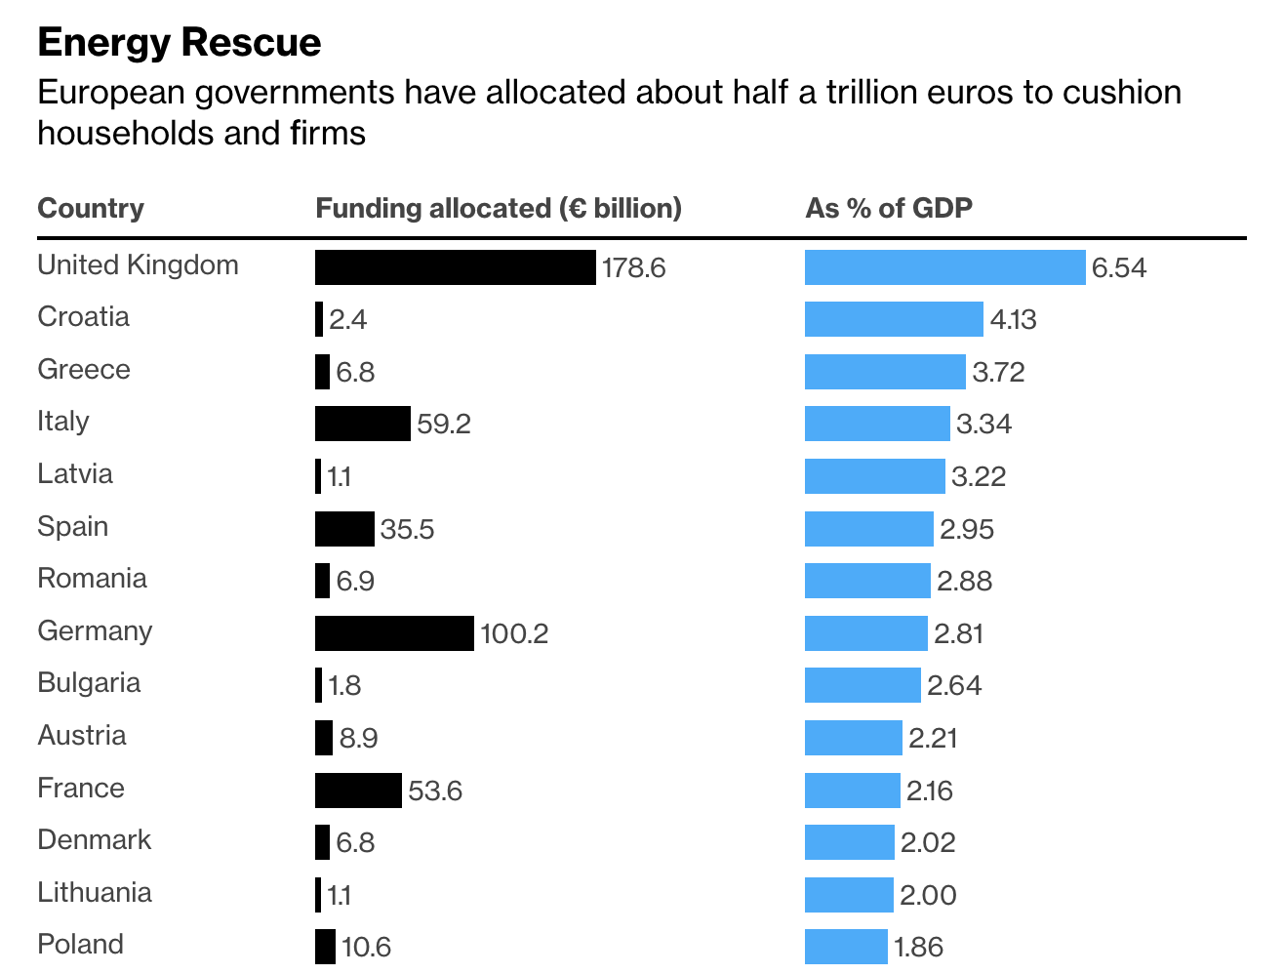
MR Vol. 1
글 임준형
01
매크로 시황 - 환율
ECB, 유로화
유로존엔 아직 가파른 금리 인상에 대한 트라우마가 짙게 남아 있다. 마지막으로 ECB에서 가파르게 금리를 인상했던 시기는 2011년 장클로드 트리셰 총재가 ECB의 지휘권을 잡고 있었을 시기인데 이 시기 촉발된 유로존 위기는 아직까지도 회복되지 않았기 때문이다. 현재 러시아의 전쟁으로 인해 유로존의 에너지 위기가 점점 가속화 되고 있고 추운 겨울도 얼마 남지 않은 시기이기 때문에 ECB가 10년 전과는 다르게 극심한 물가 상승에도 온건적인 움직임을 보일 수도 있다고 보는 시각도 존재한다.
그러나 시장은 ECB가 이러한 제약에도 불구하고 쉽게 온건 적인 정책을 취하지는 않을 것이라 전망하고 있는 듯 하다. 시장 참여자들은 현재 ECB에서 2023년 2월까지 금리를 2% 정도로 올릴 것으로 예상하고 있다. 유로화의 경우 유로존의 부정적인 경제 여건에도 ECB에서 가파른 금리 인상 기조를 유지할 것으로 전망되자 지난 7월 처음으로 패러티(1유로가 1달러가 되는 현상) 가 붕괴 이후 계속 1달러 = 1유로 선을 넘어서지 못하는 모습을 보이고 있다.
유럽 주요국 에너지 부양 재정 규모
출처 : Bloomberg, Eurostat
2022. 10.
MacroReaders

Slide 4
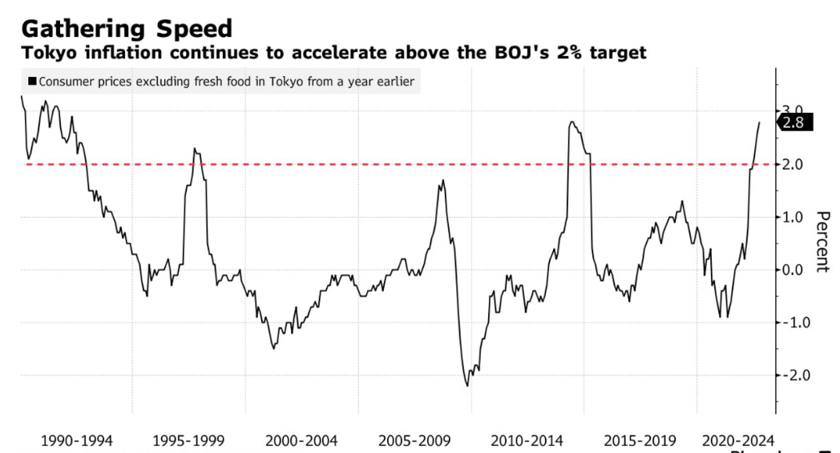
MR Vol. 1
글 임준형
01
매크로 시황 - 환율
BOJ, 엔화
일본 중앙은행은 전세계의 중앙은행이 미국의 금리 인상을 바쁘게 따라가는 상황에서 정반대의 행보를 보이며 아직 금리 인상을 단행하고 있지 않다. 일은 중앙은행 구로다 총재는 일본의 물가 상승률이 2% 이상의 유의미한 상승을 보이지 않는 이상 금리 인상을 단행할 수 없다고 지속적으로 밝혔다. 지난 9월 집계된 일본의 물가 상승률은 2.8%로서 현재 일본 은행의 목표 물가 상승률인 2%을 넘어선 모습을 보였다.
가파른 물가 상승에도 불구하고 아직 일본 은행은 금리 인상을 단행할 계획이 없어 보인다. 구로다 총재는 현재 일본의 물가 상승은 공급 측면에서 견인된 상승이기 때문에 견고한 임금상승 , 노동 시장 없이는 결국 다시 꺾일 것이라 주장하며 재정 부양을 멈춰서는 안된다고 밝혔다. 일본 은행의 수석 이코노미스트인 노부야스 아타고는 현재 일본의 물가 상승을 견인하는 것은 에너지와 식량이고 이에 따라 일본 은행이 가까운 미래에 금리 인상을 단행할 것 같지는 않다고 전했다. 그러나 3%을 육박하는 물가 상승에도 불구하고 아직 한번도 금리인상을 단행하지 않은 점에 대해선 일본 은행의 지속적인 설명이 필요할 것이라 덧 붙였다.
일본 물가 상승률
출처 : Bloomberg
2022. 10.
MacroReaders

Slide 5
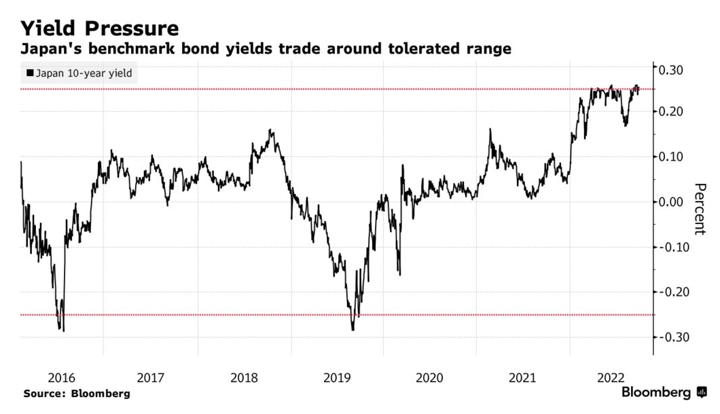
MR Vol. 1
글 임준형
01
매크로 시황 - 환율
BOJ, 엔화
이에 따라 9월 기존 달러엔 환율은 145엔을 넘어서면서 24년 만에 최저치를 기록했다. 문제는 일본은 에너지와 농산물의 대부분을 수입하는 나라라는 것이다. 환율의 가파른 약세는 수입 물가 상승을 야기할 것이고 결국 에너지, 식량이 주도하는 물가 상승을 가속화 시킬 것이다.
치솟는 물가 상승률과는 별개로 일본 은행은 현재 YCC 정책을 더 강화하겠다고 밝혔다. YCC란 Yield Curve Control의 약자로 일본 은행이 5년에서 10년 만기 국채를 수익률이 0.25% 이상 상승하지 못하게 채권을 무한정 매입하는 정책을 말한다. 국채 수익률이 높아지지 않게 하기 위해 채권을 매입하는 것은 엔화의 약세를 가속화 시키는 정책이라 YCC는 현재 엔화가 역대 최저치로 떨어지게 만든 주 원인이기도 한데 일본 은행의 입장에선 일본 경제는 아직 경기 부양이 필요한 시점이라 판단하기 때문에 시중 금리가 0.25% 이상으로 상승하는 것을 원하지 않을 것이다. 일본 은행은 이번 분기 약 20조 엔 상당의 국채를 매입한 것으로 알려졌다.
일본 10년 채 수익률
출처 : Bloomberg
2022. 10.
MacroReaders

Slide 6
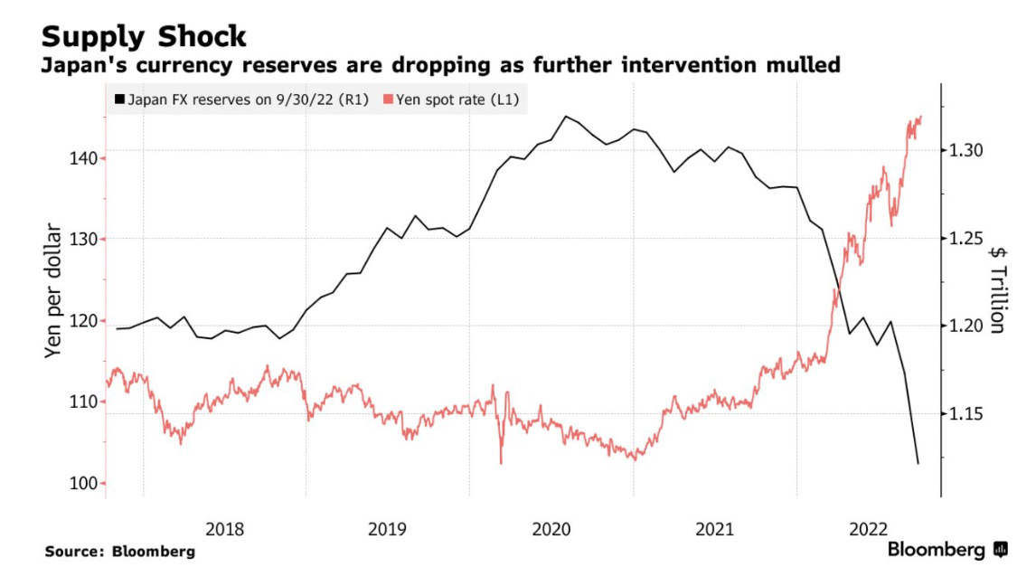
MR Vol. 1
글 임준형
01
매크로 시황 - 환율
일본은행
환율 개입
지난 9월 22일 일본 외환당국은 1998년 이후 약 24년 만에 엔화의 약세를 막기 위한 외환시장 개입을 시행했다. 엔-달러 환율이 145엔을 상회한 상황에서 더 극심한 약세를 막기 위해 과감한 정책을 내놓은 것이다. 칸다 마소토 일본 재무성 재무관은 이 날 당일 외환 시장의 개입을 공식적으로 발표했고 특정 환율 방어는 아니라고 개입 규모와 종료 시기는 언급하지 않았지만 추가 개입 가능성 또한 존재한다고 시사했다. 이날 장중 엔-달러 환율은 145엔에서 발표 직후 약 4% 떨어진 수준인 140엔까지 떨어졌다 종가 142엔으로 마감했다.
그러나 약 2주가 지난 지금 엔 달러 환율이 다시 145엔을 넘어선 가운데 일본 은행의 외환개입의 실패로 돌아갔다고 보는 의견이 팽배해지고 있다. 또한 지난 7일 미국의 고용지표가 컨센서스 상회로 발표되면서 시장 참여자들은 다음 FOMC에서 연준이 75bp 금리 인상을 할 것이라 예상했고 실제로 미국이 또 한번 금리를 75bp 인상한다면 엔 달러 환율은 145엔 이상으로 갈 것이다 라는 의견이 우세를 점하고 있다.
일본 은행의 외환 보유고도 현재 굉장히 위태롭다. 일본 재무성에 따르면 현재 일본의 외환 보유고는 9월 1.29조 달러에서 현재 1.24조 달러로 감소했다고 밝혔다.
=
일본 외환 보유고 (검)
출처 : Bloomberg
2022. 10.
MacroReaders

Slide 7
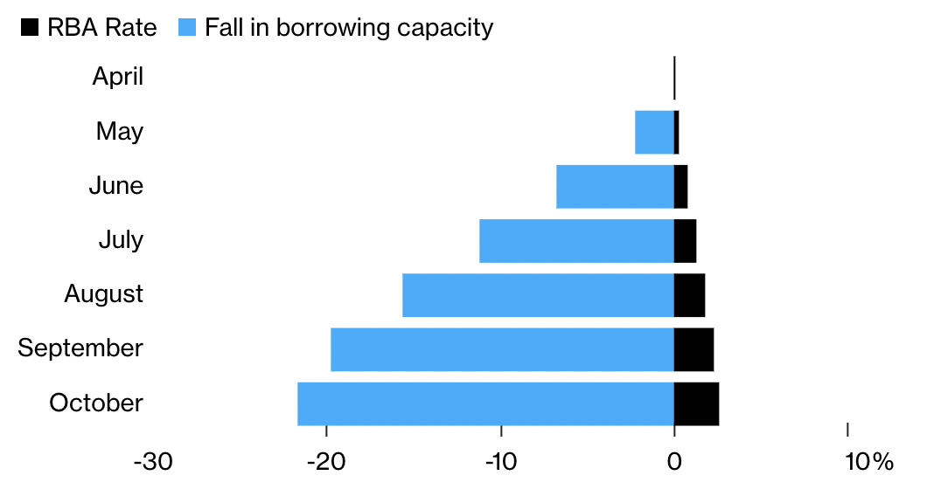
MR Vol. 1
글 임준형
01
매크로 시황 - 환율
일본은행
환율 개입
스즈키 슌이치 일본 재무대성은 지난 3일 9월에 생겼던 외환 보유고 감소는 역대 최고치 였다며 주요 원인으로 미국 금리 상승으로 인해 보유 채권의 가치가 감소한 것과 외환시장 개입을 위해 달러를 매도한 것을 꼽았다.
최근 미 연준이 가파르게 금리를 인상함에 따라 각국 중앙은행 또한 예측치보다 높게 금리를 올리는 것이 일종의 관행이 되었다. 이런 상황에서 경기 침체를 우려해 몇몇 국가에선 금리를 예측치보다 덜 올리는 현상이 발생하고 있다. 호주 RBA 에선 기준금리를 2.6% 선으로 올렸는데 이는 당시 약 75% 확률로 2.85%를 예측했던 시장의 예측을 벗어나는 것이었다.
RBA에선 높은 물가 상승률을 2~3% 선으로 낮추는 것엔 변함이 없지만 가계 부담을 의식해서 예측치보다 낮은 선으로 금리를 올렸다는 것이 시장 참여자들의 중론이다. 실제로 호주의 가계 대출 부담 능력은 지난 5월 약 2% 수준밖에 감소하지 않았지만 지난 10월 이 수치는 21%로 늘어났으며 최근 호주의 금리 인상이 호주 가계에 큰 부담을 주고 있다는 것을 알 수 있다.
=
호주달러, RBA
금리 컨센 하회
호주 가계 대출 능력 (파) 호주 기준 금리 (검)
출처 : Bloomberg, PropTrack, RBA
2022. 10.
MacroReaders

